Slide 1

Etica, politiche di accesso e costo dei farmaci
Patrizia Popoli
Istituto Superiore di Sanità
Commissione Tecnico Scientifica di AIFA

Slide 2
Dichiarazione di trasparenza/interessi*
Le opinioni espresse in questa presentazione sono personali e non impegnano in alcun modo l’AIFA
Interessi nell’industria farmaceutica | NO | Attualmente | Precedenti 2 anni | Da oltre 2 a 5 anni precedenti | Oltre 5 anni precedenti (facoltativo)
Interessi diretti:
Impiego in una società | x
Consulenza per una società | x
Consulente strategico per una società | x
Interessi finanziari | x
Titolarità di un brevetto | x
Interessi indiretti:
Sperimentatore principale | x
Sperimentatore | x
Sovvenzioni o altri fondi finanziari | x
* Patrizia Popoli, secondo il regolamento sul Conflitto di Interessi approvato dal CdA AIFA in data 26.01.2012 e pubblicato sulla Gazzetta Ufficiale del 20.03.2012 in accordo con la policy 0044 EMA/513078/2010 sulla gestione del conflitto di interessi dei membri dei Comitati Scientifici e degli esperti.
N.B. Per questo intervento non ricevo alcun compenso

Slide 3
Etica, accesso e costo: il contesto attuale
Risorse sempre più limitate
Invecchiamento della popolazione
Crescente domanda assistenziale
Crescente costo dei farmaci
Necessità di garantire il diritto alla salute
Volontà di mantenere un sistema universalistico

Slide 4
Etica

Slide 5
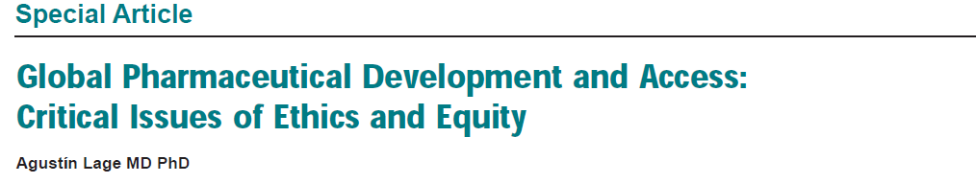
Access to medications is part of the wider issue of the right to health, which in turn is part of the global debate on equity and human rights.
Approaching the issue from an ethical perspective is more complex than from a legal perspective, since it means going beyond individual convenience to assume a commitment of larger scope: with the community, the nation, and humankind.

Slide 6
Costo dei farmaci

Slide 7
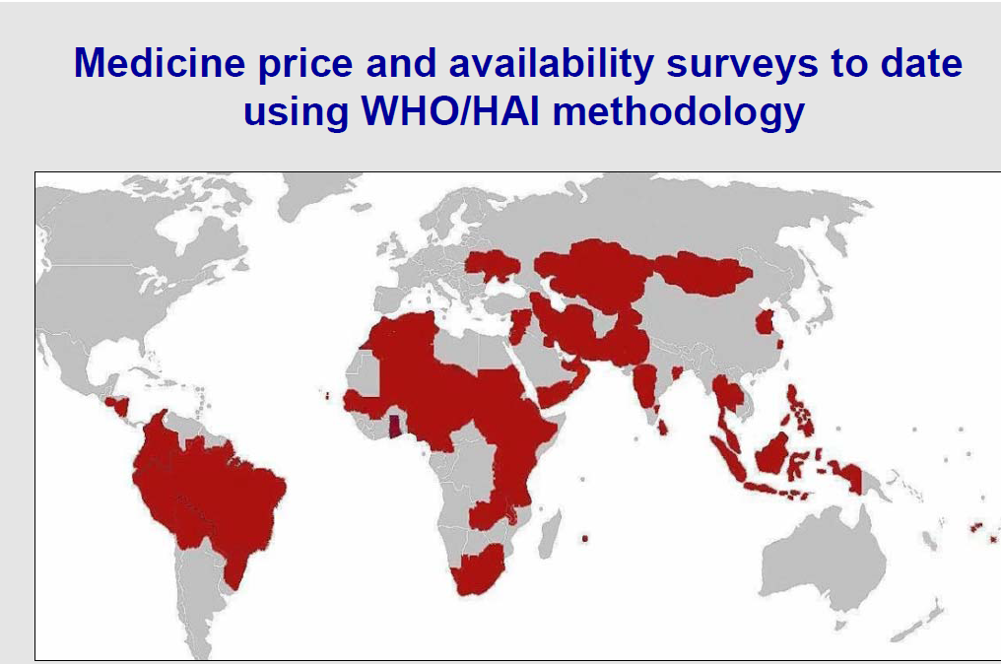

Slide 8
New Math on Drug Cost-Effectiveness Peter B. Bach, M.D., M.A.P.P.
NEJM november 5, 2015
The rate of introduction of new and expensive drugs has accelerated.
Expensive drugs are now being introduced for conditions that affect millions of people rather than thousands.

Slide 9
A Delicate Balance — Pharmaceutical Innovation and access William W. Chin, M.D. NEJM november 5, 2015
A debate exists over the cost and value of health care in general and new medicines in particular.
This debate demands our attention, because whereas it is essential to accelerate scientific and medical progress, it’s also critical to ensure that patients have affordable access to the care they need, want, and deserve.

Slide 10
Politiche di accesso

Slide 11
La spesa farmaceutica
2000-2009 : incremento del 3.5% per anno (fonte WHO Europe, 2015)
Dal 2009 al 2013: in alcuni Paesi europei il passaggio da una condizione stabile ad una di crisi ha portato ad una contrazione della spesa
In realtà, quello che servirebbe è un approccio innovativo al problema

Slide 12
WHO Europe, 2015
Attività pre-lancio (horizon scanning per identificazione e prioritizzazione dell’innovazione terapeutica, prevedendone il reale impatto)
Attività peri-lancio (price setting; MEAs, ongoing: applicazione di multiple-criteria decision analysis, MCDA, a supporto delle decisioni sul rimborso, incoraggiamento del dialogo tra agenzie e aziende)
Attività post-lancio (da settare in base al contesto locale, comprendono monitoraggio, sviluppo di linee guida, ecc.)

Slide 13
ESSENTIAL MEDICINES AND HEALTH PRODUCTS
WHO Guideline on Country Pharmaceutical Pricing Policies

Slide 14
Reccomendation: use of health technology assessment
Countries should use health technology assessment (HTA) as a tool to support reimbursement decision-making as well as price setting/negotiation.
Countries should combine HTA with other policies and strategies, particularly within-country reference pricing (by chemical entity, pharmacological class, or indication).
Countries should ensure that HTA processes are transparent and that the assessment reports and decisions should be made publicly available and effectively disseminated to stakeholders.
Countries should collaborate to promote exchange of information and develop common requirements for HTA.

Slide 15
Reccomendation: promotion of use of generic medicines
Countries should enable the early market entry of generics through legislative and administrative measures that encourage early submission of regulatory applications, and allow for prompt and effective review.
Countries should use multiple strategies to achieve low priced generics, depending on the system and market. These strategies may include: within-country reference pricing, tendering, and/or lower co-payments.
In order to maximize uptake of generics, countries should implement (and enforce as appropriate) a mix of policies and strategies, including:
  Legislation to allow generic substitution by dispensers;
  Legislative structure and incentives for prescribers to prescribe by international nonproprietary name;
  Dispensing fees that encourage use of low price generics;
  Regressive margins and incentives for dispensers; and
  Consumer and professional education regarding quality and price of generics.

Slide 16
EFFICIENCY GAINS
DOING THE SAME OR
MORE WITH
FEWER RESOURCES
Riduzione “ragionata”
dei costi (comprare le
stesse cose ad un prezzo
inferiore)
DOING MORE WITH
THE SAME OR
MORE RESOURCES
Controllo della spesa tramite
capacity planning e HTA,
investimenti su salute
pubblica e prevenzione
SAVINGS
NO
SAVINGS
DOING LESS WITH
THE SAME OR
MORE RESOURCES
Applicare tagli che risultano
in un incremento della spesa
complessiva
DOING LESS WITH FEWER RESOURCES
Applicare tagli lineari dei servizi
INEFFICIENCY

Slide 17
Migliorare l’accesso ai farmaci: le proposte dei pazienti
Le decisioni relative al rimborso di un farmaco dovrebbero rimanere di competenza delle autorità nazionali, ma ci dovrebbe essere una maggiore collaborazione paneuropea. EURORDIS e EPF (European Patients’ Forum) hanno chiesto alle autorità nazionali competenti in materia di prezzi e di rimborso di istituire un tavolo dei negoziati sui prezzi con gli Stati membri.
Questo tavolo consentirebbe alle autorità nazionali di adottare un approccio europeo collaborativo per negoziare i prezzi dei farmaci con le aziende farmaceutiche, piuttosto che un approccio frammentato in diversi Paesi, o anche a livello regionale o addirittura ospedaliero.

Slide 18
E’ possibile prevedere un confronto e una collaborazione a livello comunitario?
Questa esigenza era già emersa, proprio su impulso dell’Italia, durante il Semestre Europeo di Presidenza italiana.
In quella sede e in occasioni successive, si è discusso concretamente dell’opportunità di una negoziazione a livello europeo che possa far valere il peso dei grandi numeri, pur nel rispetto delle differenze di approccio di ogni singolo Stato.
Si tratta di un progetto ambizioso che presuppone la condivisione di dati ed esperienze e la disponibilità a convergere su soluzioni comuni, superando tutte le possibili resistenze.

Slide 19
Ma…
La natura dei sistemi sanitari in Europa è molto variegata e l’Italia intende mantenere la peculiarità del suo Servizio Sanitario che si distingue per il carattere solidale e universalistico.

Slide 20
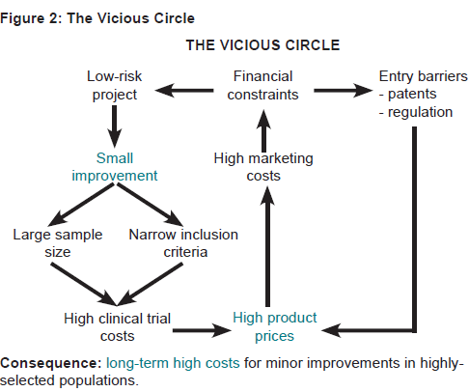
Migliorare l’accesso ai farmaci: riconoscere e valorizzare la vera innovazione
Favorisce la rapidità di accesso al farmaco
Favorisce la competitività dei nostri produttori nei confronti di Paesi concorrenti, contribuendo a mantenere uno standard qualitativo elevato
Combatte il circolo vizioso: alti costi per offrire piccoli benefici per pochi pazienti

Slide 21
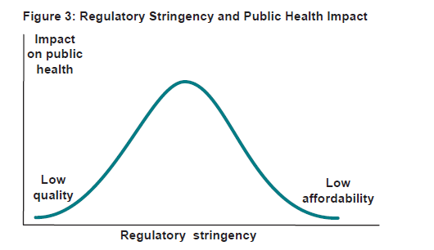
Come definire (e misurare) l’innovazione
L’innovazione deve rappresentare un vantaggio terapeutico
Deve essere “misurabile”: qualità delle sperimentazioni cliniche; robustezza degli endpoint; scelta del trattamento di confronto (comparator); valutazione della dimensione dell’effetto terapeutico
Deve essere valutata rispetto al contesto assistenziale Italiano al fine di determinare il rapporto di costo-efficacia incrementale rispetto allo standard di riferimento

Slide 22
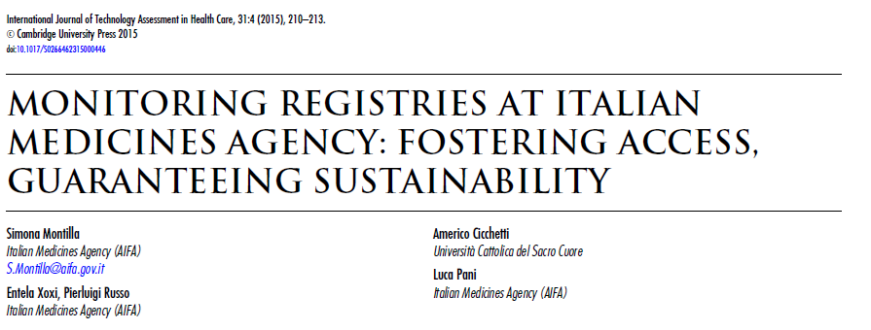
Migliorare l’accesso ai farmaci: i Managed Entry Agreements (MEAs)

Slide 23
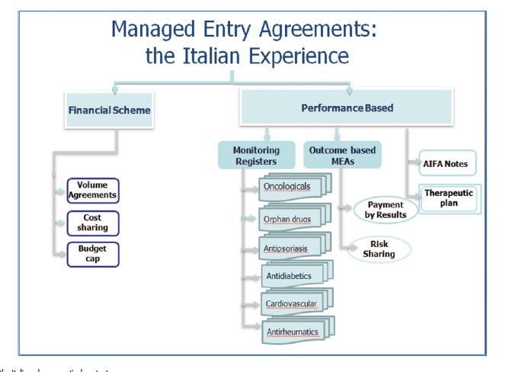
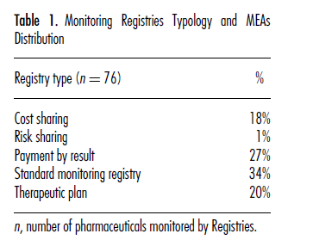

Slide 24
Conclusioni
Disporre di un numero crescente di farmaci efficaci è un fatto di per sé estremamente positivo, ma la sfida cui ci troviamo davanti in termini di sostenibilità e accesso è senza precedenti.
Una risposta efficace ai bisogni di salute deve basarsi su una strategia di lungo periodo in grado di garantire accesso, appropriatezza e sostenibilità delle cure.
Occorre potenziare gli strumenti per la “governance”
per orientare politiche coerenti, efficaci e innovative.

Slide 25
La responsabilità principale resta in capo all’ente regolatorio, e non può essere delegata.
Tuttavia, nessun risultato concreto potrà essere raggiunto se non attraverso il coinvolgimento, la collaborazione e la responsabilizzazione di tutti (aziende, agenzie regolatorie, pazienti, medici, società scientifiche…)

Slide 26


Etica e accesso: da Spinoza a Henry Ford
C'è vero progresso solo quando i vantaggi di una nuova tecnologia diventano per tutti
Opera fondamentale, ma sostanzialmente inaccessibile
(probabilmente il libro “più cominciato e meno finito” di tutti i tempi)
Henry Ford, 1863-1947

Slide 27
Grazie per la vostra attenzione
patrizia.popoli@iss.it

